Slide 1
ساختمان داده‌ها
توده‌ها
3
7
6
14
19
17
10
23
27
Notes:
Give qualifications of instructors:
DAP
teaching computer architecture at Berkeley since 1977
Co-athor of textbook used in class
Best known for being one of pioneers of RISC
currently author of article on future of microprocessors in SciAm Sept 1995
RY
took 152 as student, TAed 152,instructor in 152
undergrad and grad work at Berkeley
joined NextGen to design fact 80x86 microprocessors
one of architects of UltraSPARC fastest SPARC mper shipping this Fall

Slide 2
خلاصه
خواص درخت جستجوی دودویی:
  عناصری که از ریشه بزرگتر هستند در زیردرخت سمت راست آن هستند.
  عناصری که از ریشه کوچکتر هستند در زیردرخت سمت چپ آن هستند.
  زیردرختها نیز درخت جستجوی دودویی هستند.
خاصیت توده:
  مقدار هر نود از فرزندان آن کمتر است.
این درخت چه خاصیتی دارد؟ چگونه از متعادل بودن درخت اطمینان حاصل کنیم؟

Slide 3
توده
تعریف:
  یک درخت کامل دودویی است.
  برای هر نود مثل n مقدار هر دو فرزند آن از مقدار خودش بزرگتر هستند.
3
7
6
14
19
17
10
23
27

Slide 4
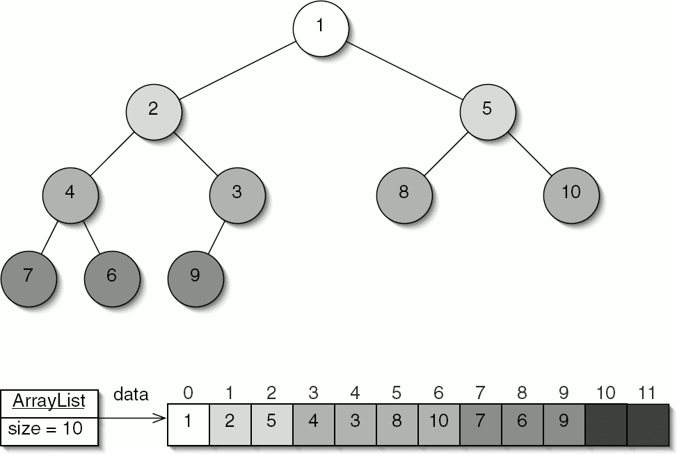
Heaps
کامل بودن درخت جزء تعریف توده است.
T_{d} = O(log₂N)

Slide 5
توده
ریشه ی توده کوچکترین عنصر است.
هنگام حذف ریشه حذف می شود.
هنگام اضافه کردن نود باید خواص توده حفظ شوند.
کلیدها می‌توانند نشان دهنده ی اولویت نود باشند. لذا به این ساختار داده صف اولویت دار هم گفته می‌شود.
  همیشه کوچکترین عنصر در ریشه قرار دارد.

Slide 6
اعمال روی توده
interface PriorityQueue {
public int min();
public int deleteMin();
public void insert(int x);
public int size();}
نحوه ی ذخیره سازی توده:
  به دلیل کامل بودن توده استفاده از آرایه بهتر است.

Slide 7
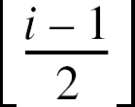
ذخیره سازی توده
در صورت استفاده از آرایه:
  برای هر نود i ، فرزند سمت چپ آن (در صورت وجود) در محل 2*i+1 و فرزند سمت راست آن (در صورت وجود) در محل 2*i+2 قرار دارد.
  array[i] < array[2*i+1]
  array[i] < array[2*i+2]
  والد نود i در محل قرار دارد.
مثال: { 3, 7, 6, 14, 19, 17, 10, 23, 27 }
3
7
6
14
19
17
10
23
27

Slide 8
اضافه کردن یک نود به توده
نود ۲ را به توده ی زیر اضافه کنید.
مرحله ۱: نود را به سمت چپ ترین جای خالی موجود در پایین ترین لایه اضافه کنید.
3
3
7
6
7
6
14
19
17
10
14
19
17
10
23
27
25
23
27
25
2

Slide 9
اضافه کردن یک نود به توده (ادامه)
مرحله ۲: اگر خاصیت توده نقض شد، فرزند را با والد آن تعویض کنید.
3
3
swap
7
6
7
6
14
19
17
10
14
2
17
10
23
27
25
2
23
27
25
19

Slide 10
اضافه کردن یک نود به توده (ادامه)
جابجایی فرزند با والد را آنقدر ادامه دهید تا خاصیت توده حفظ شود.
3
2
swap
2
6
3
6
14
7
17
10
14
7
17
10
23
27
25
19
23
27
25
19

Slide 11
کد
public Insert(int x)
{
if (isFull()) return;
currentSize = currentSize + 1;
for (int i = currentSize; true; ) {
if (i == 0) break; // if at root stop
if (x > heap[(i-1)/2]) break;
heap[i] = heap[(i-1)/2]; // swap with parent
i = (i-1) /2;
}
heap[i] = x; // insert at appropriate place
}

Slide 12
هزینه ی insert
حداکثر به اندازه ی ارتفاع درخت منهای یک جابجایی باید انجام دهیم.
  اگر تعداد نودها n باشد ارتفاع برابر است با: ⎡ log₂(n + 1) ⎤
    لذا هزینه ی insert برابر است با: O(log n)
2
3
6
14
7
17
10
23
27
25
19

Slide 13
حذف ریشه:
نود ۲ را حذف کنید.
2
3
6
14
7
17
10
23
27
15
19

Slide 14
حذف نود (ادامه)
مرحله ی اول: سمت راست ترین نود را به عنوان ریشه قرار دهید.
2
19
3
6
3
6
14
7
17
10
14
7
17
10
23
27
15
19
23
27
15

Slide 15
حذف نود ( ادامه)
مرحله ی۲: نود را با فرزند کوچکتر از خودش جابجا کنید. این کار را آنقدر ادامه دهید تا خاصیت توده دوباره برقرار شود.
3
3
swap
19
6
7
6
14
7
17
10
14
19
17
10
23
27
15
23
27
15
3
swap
7
6
14
15
17
10
23
27
19

Slide 16
کد حذف
public int DeleteMin() {
if (isEmpty()) return 0;
int x = heap[0]; // grab root to return
int k = heap[currentSize]; // grab lowest rightmost item
currentSize = currentSize – 1;
for (int i= 0, j = 1; j <= currentSize; ) {
if (j < currentSize) if (heap[j+1] < heap[j]) j++;
// j points to the smaller child now
if (k <= heap[j]) break; // in right place already
heap[i] = heap[j]; // move child up if not in right place
i = j; j = 2*j+1; // move i,j down to continue swapping
}
heap[i] = k; // put in right place
return x;
}

Slide 17
هزینه ی حذف
  تعداد جابجایی ها حداکثر به اندازه ی ارتفاع درخت منهای یک است. پس اگر تعداد نودها n باشد، ارتفاع با ⎡ log₂(n + 1) ⎤ برابر است.
  لذا هزینه ی حذف با O(logn) برابر است.

Slide 18
پیدا کردن کوچکترین نود
ریشه کوچکترین نود است.
هزینه: O(1)
2
3
6
14
7
17
10
23
27
15
19

Slide 19
تبدیل آرایه به توده
یک آرایه ی نامرتب را به توده تبدیل کنید.
اولین عنصر خود به خود یک توده است.
20
8
3
10
7
…
…
15
19
27
20
8
3
10
7
…
…
15
19
27

Slide 20
تبدیل آرایه به توده (ادامه)
عنصر جدید را به توده اضافه کنید.
  متد اضافه کردن نود جدید را فراخوانی کنید.
20
8
3
10
7
…
…
15
19
27
8
20
3
10
7
…
…
15
19
27

Slide 21
Heapify An Array(Cont)
حال عنصر بعدی را به توده اضافه کنید.
  بعد از فراخوانی متد اضافه کردن نود جدید، آرایه بدین صورت تغییر می کند:
این کار را برای عناصر بعدی تکرار کنید.
8
20
3
10
7
…
…
15
19
27
3
20
8
10
7
…
…
15
19
27

Slide 22
استفاده از توده برای مرتب سازی
می توان اعضای یک لیست غیر مرتب را وارد توده کرد و سپس تمام عناصر را حذف کرد. خروجی حاصل یک لیست مرتب خواهد بود.
ساخت توده: n عنصر داریم و هزینه ی افزودن هر کدام O(log n) است. لذا هزینه ی ساخت O(n log n) خواهد بود.
تولید لیست مرتب: nعنصر داریم و هزینه ی حذف هر کدام O(log n) است. لذا هزینه ی تولید لیست مرتب O(n log n) خواهد بود.

Slide 23
مرتب سازی توسط توده
void heapSort(int[] A) {
  Heap H = new Heap();
  for (int i = 0; i < A.length; i++)
    H.insert(A[i]);
  for (int i = 0; i < A.length; i++)
    A[i] = H.deleteMin();
}
N log₂ N
N log₂ N

Slide 24
روش دوم مرتب سازی توسط توده
در این روش ابتدا آرایه را به توده تبدیل می کنیم. سپس جای آخرین عنصر و اولین عنصر را عوض می کنیم. بدین ترتیب کوچکترین عنصر در آخر آرایه قرار می گیرد.
سپس آرایه را به استثنای عنصر مرتب شده دوباره به توده تبدیل می کنیم و جای عنصر ما قبل آخر و عنصر اول را عوض می کنیم.
اینکار را آنقدر ادامه می دهیم تا تمام عناصر مرتب شوند.

Slide 25
مثال
قدم اول: تبدیل آرایه به توده
آرایه ی نامرتب
8
20
33
10
7
2
6
15
19
27
توده
2
7
6
10
20
33
8
15
19
27

Slide 26
ادامه ی مثال
قدم دوم: جابجایی کوچکترین عنصر و عنصر آخر توده
توده
2
7
6
10
20
33
8
15
19
27
جابجایی
آرایه ی نامرتب
27
7
6
10
20
33
8
15
19
2

Slide 27
ادامه ی مثال
قدم سوم: آرایه را بدون در نظر گرفتن عنصر آخر تبدیل به توده کنید.
آرایه ی نامرتب
27
7
6
10
20
33
8
15
19
2
Heapify
توده
6
7
8
10
20
33
27
15
19
2

Slide 28
ادامه ی مثال
قدم چهارم: اولین و آخرین عنصر توده را جابجا کنید.
توده
6
7
8
10
20
33
27
15
19
2
swap
آرایه ی نامرتب
19
7
8
10
20
33
27
15
6
2

Slide 29
ادامه ی مثال
اعمال قبلی را تکرار کنید:
7
10
8
15
20
33
27
19
6
2
8
10
19
15
20
33
27
7
6
2
10
15
19
27
20
33
8
7
6
2
15
20
19
27
33
10
8
7
6
2

Slide 30
ادامه ی مثال
19
20
33
27
15
10
8
7
6
2
20
27
33
19
15
10
8
7
6
2
27
33
20
19
15
10
8
7
6
2
33
27
20
19
15
10
8
7
6
2

Slide 31
خلاصه
پیاده‌سازی توده توسط آرایه آسان است.
الحاق و حذف در توده O(log n) هستند.
صف های اولویت دار در مهندسی نرم‌افزار کاربرد زیادی دارند و با توده پیاده می‌شوند.

